Slide 1

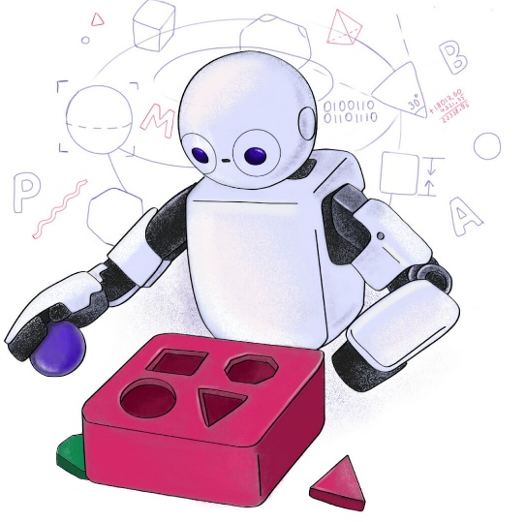

TP557 - Tópicos avançados em IoT e Machine Learning: O Paradigma do Aprendizado de Máquina
Felipe Augusto Pereira de Figueiredo
felipe.figueiredo@inatel.br

Slide 2
O que vamos ver?
Nesta aula vamos explorar o que o aprendizado de máquina realmente é em um nível fundamental.
Basicamente, o que vamos discutir é um novo paradigma, onde ao invés de programar uma solução para um determinado problema, vamos ensinar um computador a aprender a solução através de experiências prévias.
Esse novo paradigma tem o potencial para resolver problemas que não podem ou são muito difíceis de serem resolvidos programaticamente.

Slide 3
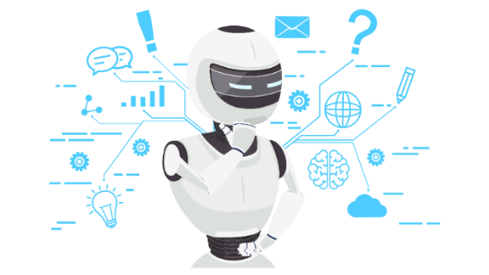
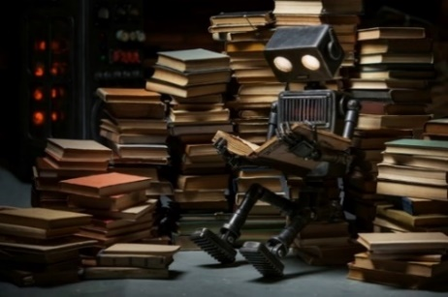
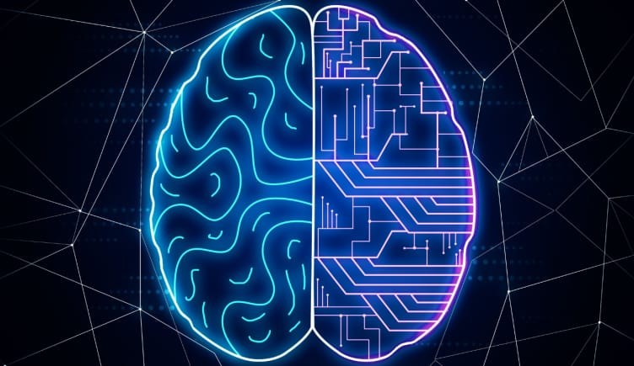
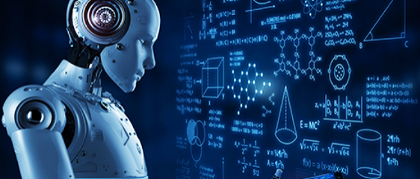
O que é o Aprendizado de Máquina?
É uma das subáreas da inteligência artificial.
O termo foi cunhado em 1959, pelo cientista da computação Arthur Samuel, que o definiu como o
“Campo de estudo que dá aos computadores a habilidade de aprender sem serem explicitamente programados.”
Mas como eles aprendem?
Através de experiências prévias, induz-se conhecimento nas máquinas.
Algoritmos de ML são orientados a dados, i.e., eles aprendem automaticamente (através de treinamento) uma solução geral a partir de conjuntos de dados fornecidos a eles.
Notes:
ML: técnicas e algortimos orientadas a dados: aprendem automaticamente a partir de grandes volumes de dados.
O aprendizado de máquina pode ser definido como o processo de induzir inteligência em uma máquina sem que ela seja explicitamente programada.
Por exemplo, o filtro de spam do gmail utiliza aprendizado de máquina para aprender se um email é spam (por exemplo, sinalizados por usuários) e exemplos de emails regulares (não spam, também chamados de “ham").
Os exemplos que o modelo usa para aprender são chamados de conjunto de treinamento. Cada exemplo de treinamento é chamado de instância de treinamento (ou amostra).
Induzir conhecimento através da apresentação de experiências prévias.
Induzir conhecimento através de experiências prévias.
Através de experiências prévias, induz-se conhecimento nas máquinas

Slide 4
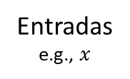
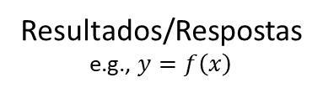
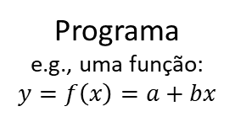
Programação tradicional
def f(x):
a = 1.0
b = 2.0
y = a + b * x
return y
Programação Tradicional
Programa
e.g., uma função: $y=f\left(x\right)=a+bx$
Computador
Resultados/Respostas
e.g., $y=f\left(x\right)$
Entradas
e.g., $x$
Na programação tradicional, o programador analisa um problema e cria um código (ou programa) para resolvê-lo.
Código: sequência de regras que definem o comportamento do programa.
Na sequência, o computador recebe o código e os dados (i.e., entradas), o aplica aos dados e retorna os valores de saída.
Notes:
Através de treinamento com o conjunto de dados, o algoritmo de ML aprende um modelo que reproduz os resultados esperados e generaliza para entradas não vistas durante o treinamento.

Slide 5
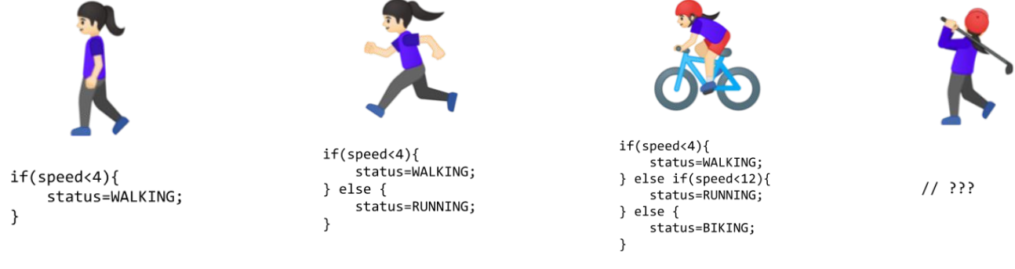
Programação tradicional
Porém, em alguns casos é muito difícil criar um código para solucionar um problema de forma geral.
Vamos ver uma situação onde esse paradigma não funciona bem.
Vamos supor que queremos criar uma aplicação para celular/smart watch que detecte atividades como andar, correr e pedalar.
Nesse caso, podemos usar a velocidade e criar algumas regras para diferenciar as atividades.

Slide 6
Programação tradicional
Mas e se quisermos estender a aplicação para identificar que o usuário está jogando golfe, como poderíamos identificar essa atividade?
Além disso, vejam que as regras que criamos são bem simples e com certeza gerariam vários erros de identificação.
Por exemplo, podemos correr ladeira abaixo mais rápido do que pedalamos ladeira acima.
Aprendizado de máquina pode nos ajudar a resolver este problema.

Slide 7
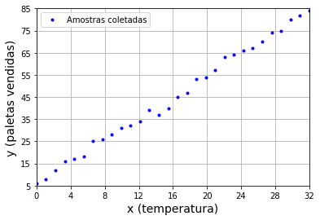
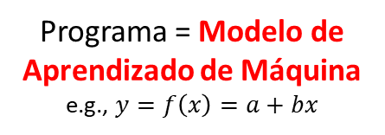
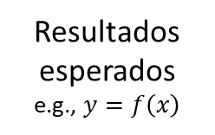
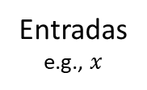
O paradigma do aprendizado de máquina
“... aprender sem serem explicitamente programados.”
Isso pode ser representado com uma simples reorganização do diagrama anterior:
E se ao invés tentarmos descobrir as regras que agem sobre os dados para gerar as respostas, fizermos o contrário? Ou seja, fornecer as respostas e os dados a um computador e deixar que ele descubra as regras que geram as saídas (i.e., um mapeamento das entradas nas respostas esperadas)?
Aprendizado de Máquina
Resultado do treinamento
Entradas
e.g., $x$
Computador
Programa = Modelo de Aprendizado de Máquina
e.g., $y=f\left(x\right)=a+bx$
Resultados esperados
e.g., $y=f\left(x\right)$
Conjunto de dados de treinamento = experiências prévias.
Notes:
Através de treinamento com o conjunto de dados, o algoritmo de ML aprende um modelo que reproduz os resultados esperados e generaliza para entradas não vistas durante o treinamento.
Então, em vez de você tentar descobrir as regras que agem sobre os dados para lhe dar uma resposta, e se você fizer o contrário e fornecer as respostas com os dados e tiver um computador que pode descobrir as regras que irão combiná-los juntos?

Slide 8
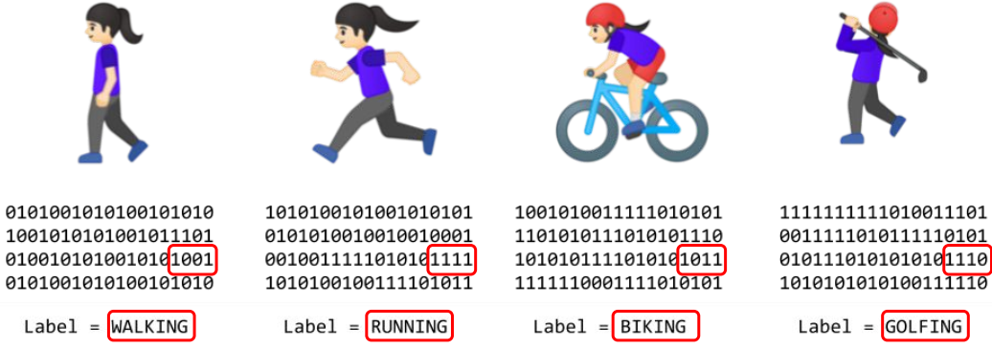
O paradigma do aprendizado de máquina
No caso da nossa aplicação, podemos coletar muitos informações de sensores diferentes e rotulá-las (i.e., saídas) com a atividade do usuário.
Usando este conjunto de dados (informação dos sensores e rótulos), o computador pode ser capaz de descobrir as regras que identificam as atividades: caminhar, correr, pedalar ou até mesmo jogar golfe.
O computador aprende, através do seu treinamento, padrões nos dados que podem ser mapeados nas atividades.

Slide 9
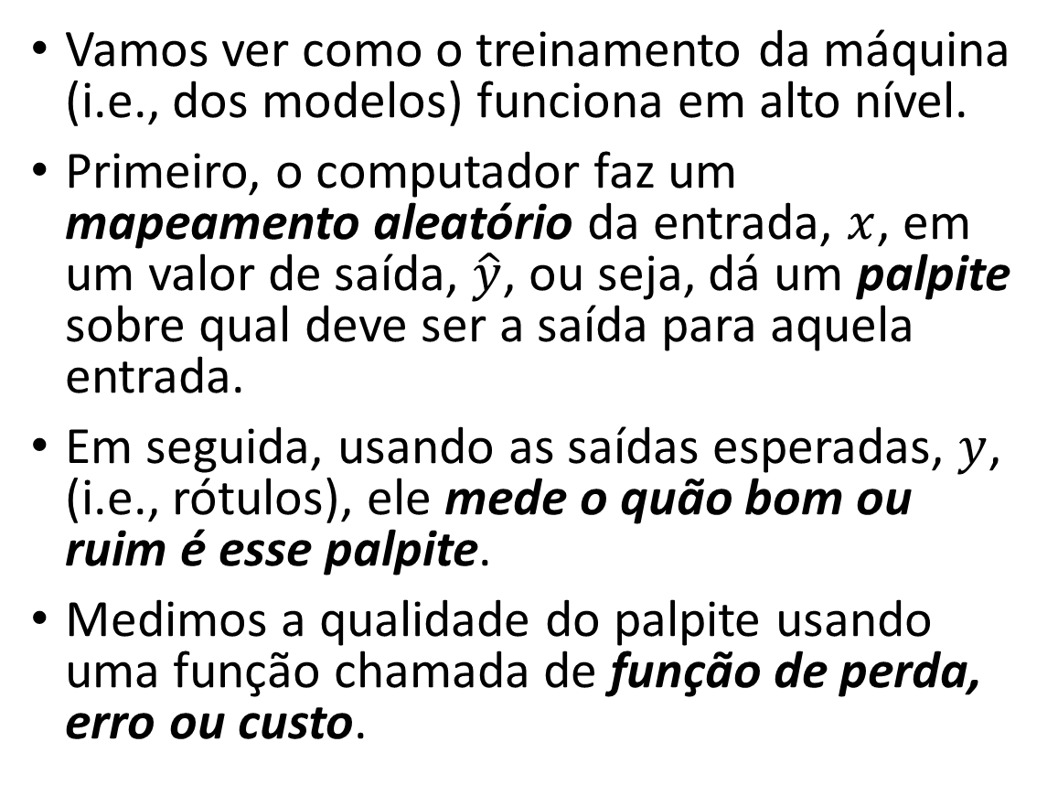



Treinamento da máquina
Vamos ver como o treinamento da máquina (i.e., dos modelos) funciona em alto nível.
Primeiro, o computador faz um mapeamento aleatório da entrada, $x$, em um valor de saída, $\hat{y}$, ou seja, dá um palpite sobre qual deve ser a saída para aquela entrada.
Em seguida, usando as saídas esperadas, $y$, (i.e., rótulos), ele mede o quão bom ou ruim é esse palpite.
Medimos a qualidade do palpite usando uma função chamada de função de perda, erro ou custo.
Modelo de ML
$$\hat{y}$$
Função de erro
$$x$$
palpite
erro
Ajuste do modelo
$$y$$
Conjunto de treinamento
Notes:
Mas além dos detalhes, é simplesmente adivinhar o relacionamento. Em seguida, ele mede o quão bom ou ruim é esse palpite. A terminologia frequentemente usada aqui é perda.

Slide 10
Treinamento da máquina
Na sequência, o modelo usa os resultados do erro (ou perda) para otimizar o modelo e, com isso, melhorar o próximo palpite.
Esse processo é repetido até que o erro/perda seja minimizado.
A ideia é que a cada repetição, o palpite se torne melhor do que o anterior, fazendo com que o erro diminua e o modelo se torne mais preciso.
Percebam que a solução para o problema é encontrada com base em experiências prévias, ou seja, com o conjunto de treinamento (i.e., entradas e saídas esperadas).
Isso é chamado de raciocínio indutivo, que é um processo pelo qual chega-se a conclusões gerais a partir de experiências passadas.
Modelo de ML
$$\hat{y}$$
Função de erro
$$x$$
palpite
erro
Ajuste do modelo
$$y$$
Conjunto de treinamento
Notes:
Quando se resolve um problema desconhecido com base em experiências prévias, isso é chamado de "raciocínio indutivo". O raciocínio indutivo é um processo mental pelo qual chegamos a conclusões gerais a partir de observações específicas ou experiências passadas.
Em outras palavras, quando encontramos uma série de eventos ou situações semelhantes no passado e, com base nessas observações, inferimos que um padrão ou generalização é válido para situações futuras semelhantes, estamos usando o raciocínio indutivo. Essa forma de raciocínio é fundamental em nossa vida cotidiana e também desempenha um papel importante no método científico.
No entanto, é importante notar que o raciocínio indutivo não fornece garantias absolutas de que uma conclusão será sempre verdadeira. As generalizações feitas com base em raciocínio indutivo estão sujeitas a exceções, e é possível que as conclusões estejam incorretas em algumas situações. Apesar disso, o raciocínio indutivo é uma ferramenta valiosa para lidar com situações desconhecidas, permitindo-nos tomar decisões informadas com base em nossa experiência passada.

Slide 11
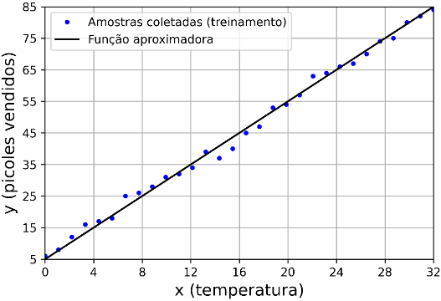
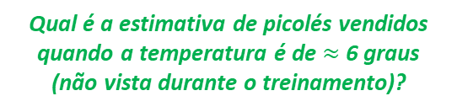
Inferência e generalização
Através de treinamento (i.e., do aprendizado) com um conjunto de dados, o algoritmo de ML aprende um modelo (i.e., as regras ou mapeamento) que reproduz os resultados esperados e, o mais importante, generaliza para entradas não vistas durante o treinamento.
Aprendizado de Máquina
Entradas inéditas
6
Computador com modelo de ML treinado
23
Saída
O modelo aprendeu que uma reta é um bom mapeamento.
6
6
Qual é a estimativa de picolés vendidos quando a temperatura é de $≈$ 6 graus (não vista durante o treinamento)?
A partir do mapeamento aprendido (reta), o modelo gera como saída o valor 23, que é coerente com o restante dos dados.

Slide 14
Atividades
Quiz

Slide 18
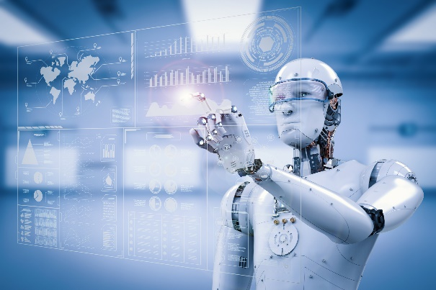
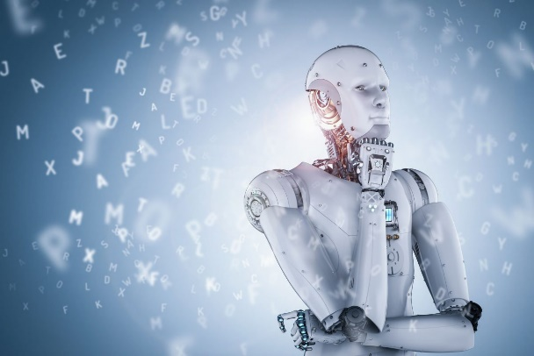
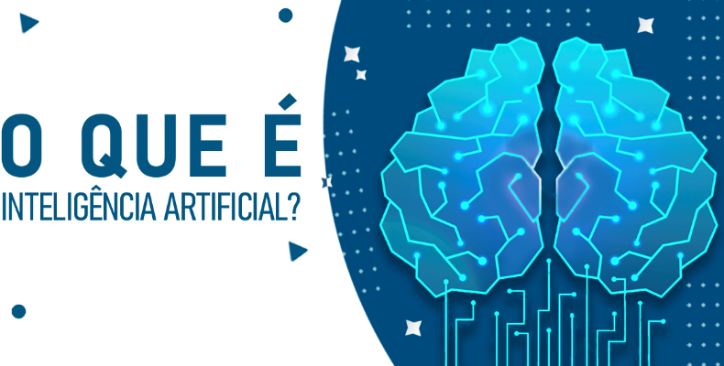
Inteligência Artificial
Definição: Capacidade de uma máquina de interpretar estímulos vindos do ambiente, aprender com eles e usar o conhecimento adquirido para realizar tarefas.
Objetivo: Criar máquinas que imitem a inteligência humana para realizar tarefas e que se aprimoram com base nas informações que coletam.
Porém, ensinar as máquinas a pensar como nós não é uma tarefa tão simples.
Notes:
Objetivo: Criar máquinas que imitem nossa capacidade mental para uma determinada tarefa.
Porém, esta imitação não será perfeita dado que somos construídos de matéria viva e até o momento não fomos capazes de criar nada semelhante ao nosso cérebro.
Essa imitação é, portanto, apenas uma aproximação. É por isso que em IA fala-se da criação de máquinas que são modelos de nossa capacidade de aprender, raciocinar, enxergar, falar, ouvir, etc.
A IA fraca concentra-se na realização de uma tarefa específica, como responder a perguntas com base na entrada do usuário ou jogar xadrez. Carros autônomos e assistentes virtuais, como Siri, são exemplos de IA fraca. IA forte pode realizar uma variedade de tarefas, eventualmente ensinando-se a resolver novos problemas. A IA fraca depende da interferência humana para definir os parâmetros de seus algoritmos de aprendizagem e fornecer os dados de treinamento relevantes para garantir a precisão. Embora a entrada humana acelere a fase de crescimento da IA forte, ela não é necessária e, com o tempo, desenvolve uma consciência semelhante à humana em vez de simulá-la, como a IA fraca.

Slide 19

Inteligência Artificial
Para criar máquinas que simulem a inteligência humana, divide-se o problema em problemas menores (subáreas):
Processamento de linguagem natural.
Geração e compreensão automática de linguagens naturais.
Representação do conhecimento.
Criação e armazenamento de conhecimento do mundo real.
Raciocínio automatizado.
Resolução de problemas complexos a partir de conhecimento adquirido.
Planejamento.
Criação de planos que permitam que uma máquina execute uma tarefa.
Visão computacional.
Extração de informações de imagens e vídeos.
Robótica.
Projeto, construção e operação de robôs que repliquem ações humanas.
Aprendizado de máquina.
Criação de máquinas que aprendem através de exemplos (i.e., experiências prévias).
Inteligência artificial geral.
Criação de máquinas que solucionem qualquer tipo de problema. É a meta final da área de IA.
IA é uma área muito ampla que engloba várias aplicações (subáreas) diferentes.
IA
Robótica
PLN
VC
ML
Raciocínio
Representação
IAG
Planejamento
Notes:
AI is a broader concept to create intelligent machines that can simulate human thinking capability and behavior, whereas, machine learning is an application or subset of AI that allows machines to learn from data without being programmed explicitly.
Processamento de linguagem natural: criação automática de resumos, tradução de textos em uma língua para outra, reconhecimento de fala, etc.
Representação do conhecimento: lida com problemas de como criar (extrair, absorver) e armazenar conhecimento do mundo. É um campo da inteligência artificial que se concentra no design de representações computacionais que capturam informações sobre o mundo.
Raciocínio automatizado: utiliza o conhecimento armazenado por computadores para resolver problemas complexos, como por exemplo, provar teoremas matemáticos.
Planejamento: tem como objetivo encontrar um plano que permita uma máquina executar uma tarefa, a partir de uma situação inicial.
Visão computacional: desenvolvimento de máquinas inteligentes que obtém informação de imagens. Exemplos: reconhecimento de faces, controle de qualidade em industrias, carros autônomos, etc.
Robótica: lida com o design (projeto), construção e operação de robôs que repliquem ações humanas. Exemplos: robôs militares, industriais, médicos, etc.
Aprendizado de máquina: lida com o design e construção de máquinas que executam uma tarefa específica sem terem sido explicitamente programadas para isso. Exemplos: algoritmo de recomendações do netflix, carro autômato, etc. Esses algortimos aprendem através da experiência.
Inteligência artificial geral: máquinas que possuem consciência e sentimentos, capazes de oferecer soluções para qualquer tipo de problema. IAG é a meta dos pesquisadores da inteligência artificial. Somente com ela, a IA poderá resolver problemas chamados de “transversais”, aqueles que exigem mais de uma habilidade e variadas tomadas de decisão. Em resumo, é uma máquina com a mesma capacidade intelectual de um ser humano, podendo realizar qualquer atividade inteligente que o homem domine.
KR&R: Knowledge representation and reasoning
First of all, leave the terms artificial and machine aside. We will try to understand the words intelligence and learning one-by-one. Think of how one can solve a given (mathematical and not real life) problem. There are two possibilities - either
Method 1: he/she/it has solved such a problem before and has learned how to solve such problems or
Method 2: (it is first time he/she/it faced this type of problem and) he/she/it is actually intelligent to think of possibilities of how to solve the problem based on what he/she/it knows, right?
The former is called learning and the latter is called knowledge (along with intelligence). So, in short, to solve a problem, one needs either of these two. Hence, learning is a part of intelligence.

Slide 20
O que é ML?
É uma das subáreas da inteligência artificial.
O termo foi cunhado em 1959, pelo cientista da computação Arthur Samuel, que o definiu como o
“Campo de estudo que dá aos computadores a habilidade de aprender sem serem explicitamente programados.”
Mas como eles aprendem?
Através de experiências prévias, induz-se conhecimento nas máquinas.
Algoritmos de ML são orientados a dados, ou seja, eles aprendem automaticamente (através de treinamento) uma solução geral a partir de conjuntos de dados fornecidos a eles.
Notes:
ML: técnicas e algortimos orientadas a dados: aprendem automaticamente a partir de grandes volumes de dados.
O aprendizado de máquina pode ser definido como o processo de induzir inteligência em uma máquina sem que ela seja explicitamente programada.
Por exemplo, o filtro de spam do gmail utiliza aprendizado de máquina para aprender se um email é spam (por exemplo, sinalizados por usuários) e exemplos de emails regulares (não spam, também chamados de “ham").
Os exemplos que o modelo usa para aprender são chamados de conjunto de treinamento. Cada exemplo de treinamento é chamado de instância de treinamento (ou amostra).
Induzir conhecimento através da apresentação de experiências prévias.
Induzir conhecimento através de experiências prévias.
Através de experiências prévias, induz-se conhecimento nas máquinas

Slide 21
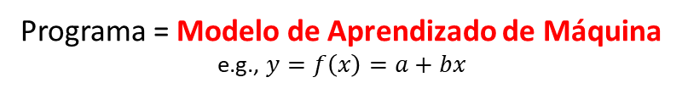
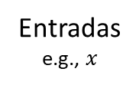
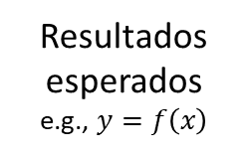
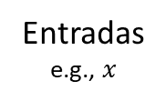
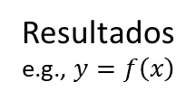
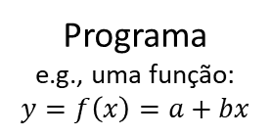
O que é o Aprendizado de Máquina?
“... aprender sem serem explicitamente programados.”
Programação Tradicional
Programa
e.g., uma função: $y=f\left(x\right)=a+bx$
Computador
Resultados
e.g., $y=f\left(x\right)$
Entradas
e.g., $x$
Aprendizado de Máquina
Resultado do treinamento
Entradas
e.g., $x$
Computador
Programa = Modelo de Aprendizado de Máquina
e.g., $y=f\left(x\right)=a+bx$
Resultados esperados
e.g., $y=f\left(x\right)$
Conjunto de dados de treinamento = experiências prévias.
Notes:
Através de treinamento com o conjunto de dados, o algoritmo de ML aprende um modelo que reproduz os resultados esperados e generaliza para entradas não vistas durante o treinamento.

Slide 22
O que é o Aprendizado de Máquina?
Através de treinamento com um conjunto de dados (entradas e saídas esperadas), o algoritmo de ML aprende um modelo que reproduz os resultados esperados e, o mais importante, generaliza para entradas não vistas durante o treinamento.
Aprendizado de Máquina
Entradas
Computador
Resultados esperados
Programa = Modelo de Aprendizado de Máquina
Conjunto de dados de treinamento.

Slide 23
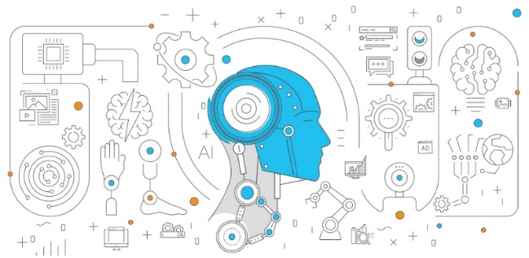
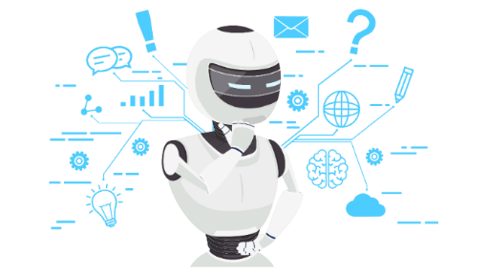
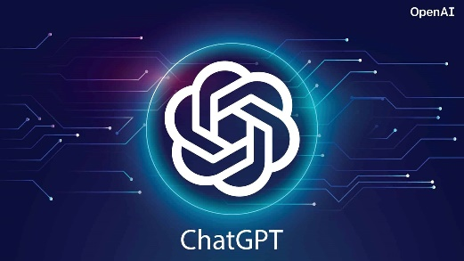
Exemplos de aplicações de ML
Transporte: veículos autônomos.
Negócios: recomendação de produtos e conteúdos (e.g., amazon e netflix), chatbots.
Educação: pontuação automatizada de fala em testes de Inglês.
Medicina: detecção e diagnóstico de doenças como câncer, Alzheimer, pneumonia, COVID-19, etc.
Finanças: detecção de fraudes com cartão de crédito.
Tecnologia: assistentes pessoais (e.g., Siri, Alexa, Cortana, etc.).
Notes:
Recomendação de produtos: IA extrai conhecimento através do comportamento dos clientes e com isso consegue recomendar produtos específicos/customizados para os clientes.
“Faculdade particular usa robô para corrigir provas e dar nota aos alunos”, https://cartacampinas.com.br/2020/04/faculdade-particular-usa-robo-para-corrigir-provas-e-dar-nota-aos-alunos/
“Artificial Intelligence May Be Key to Better Weather Forecasts”, https://eos.org/opinions/artificial-intelligence-may-be-key-to-better-we
“AI improves fraud detection, prediction and prevention”, https://www.ibm.com/analytics/fraud-predictionather-forecasts
“Inteligência artificial ajuda em diagnóstico da covid-19 no Brasil”, https://www.correiobraziliense.com.br/app/noticia/ciencia-e-saude/2020/08/04/interna_ciencia_saude,878353/inteligencia-artificial-ajuda-em-diagnostico-da-covid-19-no-brasil.shtml

Slide 24
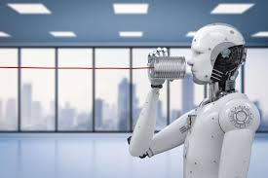
Exemplos em Comunicações Digitais
Estimação, equalização e detecção conjunta
Ex.: ML estima e equaliza o canal e detecta os símbolos transmitidos conjuntamente, sem a necessidade de realizar estas tarefas individualmente.
Aprendizado de Ponta-a-Ponta de Sistemas de Comunicação
Ex.: ML otimiza conjuntamente os blocos de processamento do Tx e Rx (estimação de canal, equalização, codificação/decodificação de canal, modulação/demodulação, etc.)
Comunicações em Ondas Milimétricas
Ex.: ML é utilizado para predizer bloqueios e realizar handovers proativos.
Alocação de Recursos
Ex.: ML é empregado em redes IoT de baixa potência e sem contenção para entender o comportamento de dispositivos vizinhos e, assim, realizar a alocação de recursos com o intuito de evitar colisões, aumentando a taxa de dados útil e a vida útil das baterias.
Rádio-sobre-Fibra
Ex.: ML é utilizado para estimar, equalizar e detectar conjuntamente sinais transmitidos através de canais sem fio e óticos, considerando os efeitos conjuntos de ambos os canais (e.g., distorção, desvanecimento, ruído, etc.).
Pré-distorção
Ex.: ML aproxima uma equação que aumenta a região linear de um amplificador de potência.
E vários outros tópicos: https://mlc.committees.comsoc.org/research-library/
Notes:
Estimação de canal e detecção de sinais
Algoritmos de IA são treinados para realizar a estimação de canal e detecção de símbolos conjuntamente. Em alguns exemplos, os algoritmos são treinados para estimar o canal sem o envio de pilotos, aumentando a eficiência espectral do sistema, que se transforma em maior velocidade para o usuário.
Vantagens: As tarefas de estimação de canal e detecção envolvem a estimação dos vários canais (um por antena) e a inversão de matrizes para equalização, e por exemplo, em sistemas MIMO com um número massivo de antenas isso pode levar a um alto custo e alta complexidade computacional. O uso de IA nesta tarefa tem o potencial reduzir custos e complexidade computacional. Além disso, a estimação de canal envolve a transmissão de pilotos, que consomem recursos que poderiam ser utilizados para transmissão de dados. IA tem também o potencial de aumentar a eficiência do sistema através do envio de um menor número de ou nenhum pilotos.
Aprendizado de Sistemas de Comunicação de Ponta-a-Ponta
Os blocos de processamento em sistemas de comunicação (transmissor e receptor) são desenvolvidos separadamente e otimizados com objetivos diferentes, tornando a otimização global do sistema muito difícil. AI pode ser usado para modelar e otimizar conjuntamente os blocos de processamento do transmissor (codificação de canal, modulação, MIMO, etc) e do receptor (estimação, detecção, demodulação, decodificação de canal).
Vantagens: maior performance do sistema dado que ele é otimizado conjuntamente.
Alocação de Recursos
Dispositivos IoT de baixa potência (e.g., LoRa, Zigbee, 6LoWPAN) não utilizam protocolos de contenção, o que acarreta em colisões, consequentemente diminuindo a performance da rede e drenando as baterias dos dispositivos devido ao maior número de retransmissões. IA pode aprender como (onde-> canal, quando->periodicidade e por quanto tempo) os outros dispositivos estão acessando o meio e consequentemente evitar colisões com uma certa probabilidade.
Vantagens: aumento da performance da rede e da vida útil das baterias devido ao menor número de retransmissões.
Rádio-sobre-Fibra
A transmissão analógica de sinais banda base para BS usando rádio-sobre-fibra pode reduzir os custos de conversores quando comparado com soluções digitais tais como o CPRI, entretanto, o canal composto Radio/Fibra introduz vários tipos de artefatos e distorções ao sinal transmitido que precisam ser mitigadas. AI pode ser utilizada para equalizar e detectar sinais conjuntamente.
Vantagens: Menor custo e complexidade computacional.
Comunicações em Ondas Milimétricas
A comunicação na faixa de ondas milimétricas é predominantemente feita através de links com visada direta (LoS – Line of Sight) e portanto é facilmente susceptível a bloqueios. Um dispositivo móvel quando tem seu link com uma BS bloqueado inicia o que é chamado de processo de handover (procura por outra BS), isso leva a desconexão de sua sessão de comunicação, o que impacta na confiabilidade e aumenta a latência. IA pode ser usada para predizer que um link irá em breve ficar bloqueado, o que possibilita que a BS servindo o dispositivo faça um handover proativo (em background) deste dispositivo para outra BS.
Vantagens: A predição e handover proativo garantem alta confiabilidade e baixa latência nos sistemas móveis.
Pré-distorção
Amplificadores de potencia são inerentemente não-lineares quando operam em regimes de alta potência, o que introduz distorções dentro da banda desejada e produtos de intermodulação fora da banda desejada (ou seja, sinal é “espirrado” pra fora da banda).
O dispositivo de pré-distorção introduz uma “distorção inversa” na entrada do amplificador, o que cancela, em teoria, qualquer não-linearidade que o amplificador possa apresentar.
IA tem o potêncial para aprender uma curva de pré-distorção capaz de mitigar os efeitos não-lineares dos amplificadores de RF.
Vantagens: O emprego de IA tem potencial para diminuir os custos e complexidade computacional dos dispositivos de pré-distorção.
Fonte: https://mlc.committees.comsoc.org/research-library/
Goodput: é o throughput no nível de aplicação de um sistema de comunicação; isto é, o número de bits de informação úteis entregues pelo sistema a um determinado destino por unidade de tempo.

Slide 25






Principais motivos da difusão do ML
Possibilidade de analisar e extrair informações úteis de enormes volumes de dados (de tera a petabytes) disponíveis atualmente, o que seria impossível para nós.
A extração de informações úteis a partir de dados vale ouro, pois tem grande potencial para aumentar o lucro das empresas.
O surgimento de recursos computacionais poderosos tais como GPUs, FPGAs e CPUs com múltiplos cores.
Surgimento de novas e eficientes estratégias de aprendizagem, e.g., deep-learning, deep reinforment-learning, generative adversarial learning, etc.
Disponibilidade de frameworks e bibliotecas que facilitam o desenvolvimento de soluções com ML.
Notes:
Estamos vivendo na era da informação. Nessa era, um volume sem precedentes de dados (de tera a petabytes) está disponível, impossibilitando sua análise por nós seres humanos. Porém, para modelos de ML, quanto mais dados melhor será o aprendizado.
Hoje em dia, dados são preciosíssimos e a extração de novas informações (úteis) vale ouro.
Surgimento de recursos computacionais poderosos tais como GPUs, FPGAs, CPUs com múltiplos cores.
Surgimento de novas estratégias de treinamento (i.e., aprendizagem).
Existência de frameworks e bibliotecas que facilitam o desenvolvimento de soluções com ML.
TensorFlow é uma biblioteca de software livre e de código aberto para fluxo de dados e programação diferenciável. É uma biblioteca matemática simbólica e também é usada para aplicativos de aprendizado de máquina, como redes neurais.
Theano é uma biblioteca de computação científica. Foi desenvolvido pela Université de Montréal e está disponível desde 2007.
PyTorch é uma biblioteca de aprendizado de máquina de código aberto baseada na biblioteca Torch usada em aplicações de visão computacional e processamento de linguagem natural.
Scikit-learn é uma biblioteca de aprendizado de máquina de software livre para a linguagem de programação Python.
Keras é uma biblioteca de rede neural de código aberto escrita em Python. É capaz de rodar sobre TensorFlow, Microsoft Cognitive Toolkit, R, Theano ou PlaidML. Keras foi projetado para permitir experimentação rápida com redes neurais profundas, ele se concentra em ser fácil de usar, modular e extensível.
Pandas é uma biblioteca de código aberto criada para a linguagem de programação Python para manipulação e análise de dados. Em particular, oferece estruturas e operações de dados para manipulação de tabelas e séries temporais.

Slide 26
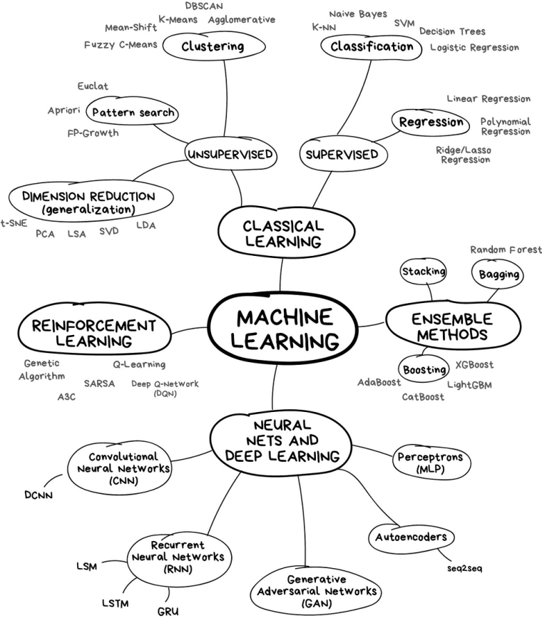
Tipos de Aprendizado de Máquina
Os algoritmos de aprendizado de máquina podem ser agrupados de acordo com o tipo de (paradigma) aprendizado que realizam:
Supervisionado
Não-Supervisionado
Semi-Supervisionado
Por Reforço
Metaheurístico

Slide 27



Executando códigos
Durante o curso, usaremos Python como linguagem de programação.
Fácil de aprender, possui várias bibliotecas, é a linguagem mais utilizada em ML e é open-source e gratuita.
Utilizaremos notebooks Jupyter para execução de exemplos e resolução dos exercícios.
Eles são documentos virtuais usados para desenvolver e documentar código.
Pode-se adicionar equações, gráficos e texto, além de código.
Para executá-los, utilizaremos o Google Colaboratory ou o Binder, que são ambientes computacionais interativos e gratuitos executados na nuvem.
Portanto, vocês não precisam instalar nada, apenas terem um navegador web e conexão com a internet.

Slide 28

Goolge Colaboratory (Colab)
Colab: aplicação web gratuita que permite a criação, edição e execução de notebooks Jupyter em navegadores web.
É um produto da Google.
Vantagens:
Grande número de servidores.
Rápida inicialização e processamento do código.
Fornece acesso a GPUs e TPUs gratuitamente.
Notebooks podem ser salvos no seu Google Drive, evitando que você perca seu código.
Desvantagem
Por hora, suporta apenas a execução de códigos escritos em Python.
Não pode ser instalado localmente.
URL: https://colab.research.google.com/
Introdução ao Colab: https://www.youtube.com/watch?v=inN8seMm7UI

Slide 29

Exemplo de uso dos notebooks Jupyter
Figura_2D.ipynb
Notes:
https://colab.research.google.com/github/zz4fap/tp555-ml/blob/main/exemplos/jupyter/Figura_2D.ipynb

Slide 30
Perguntas?

Slide 31
Obrigado!

